Slide 1

《自动控制原理》
第3讲
2-2 控制系统的复域数学模型
主讲教师：张佐经
联系方式：18681809316
电子邮箱：zhangzuojing@126.com

Slide 2
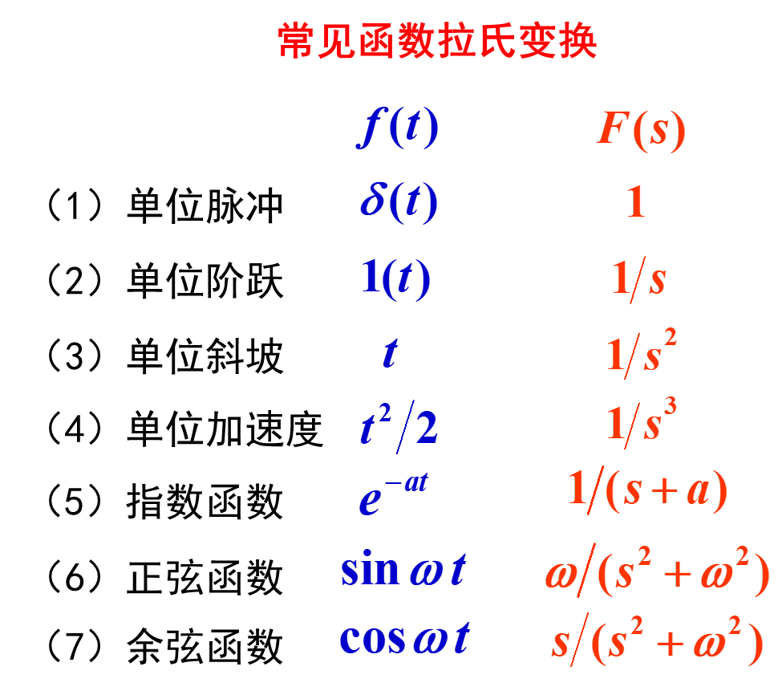
2.1
复习：拉普拉斯变换相关知识

Slide 3
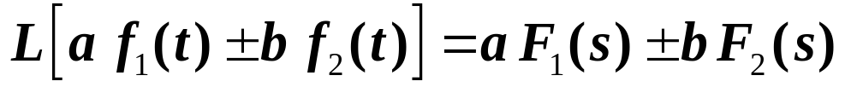
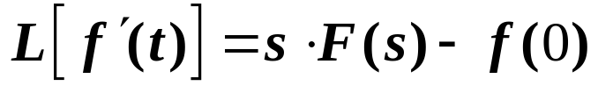
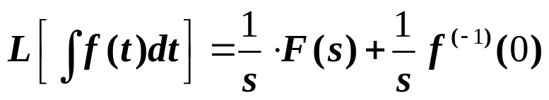
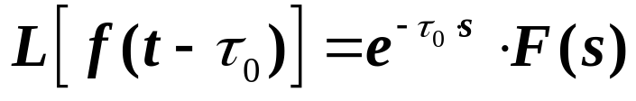
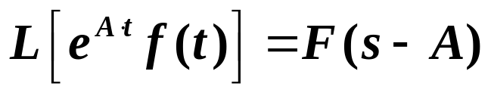
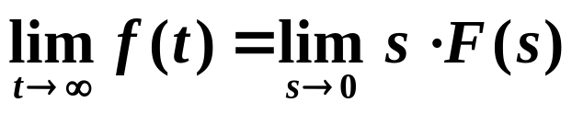
2.1
复习：拉普拉斯变换相关知识
拉氏变换重要定理
（1）线性性质
（2）微分定理
（3）积分定理
（4）实位移定理
（5）复位移定理
（6）终值定理

Slide 4
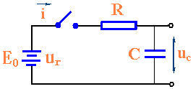
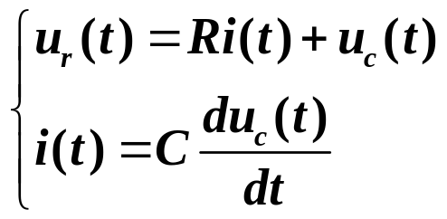
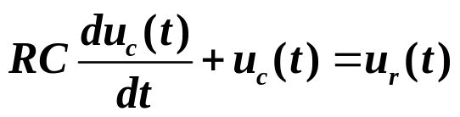



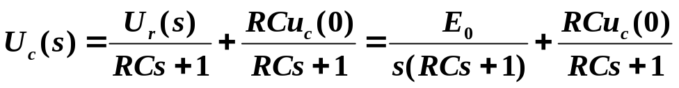
2.1
复习：拉普拉斯变换相关知识
例2-22 R-C 电路如图所示，试计算开关接通瞬间电容上电压的变化情况。
解：
1.建模
2.求解微分方程

Slide 5
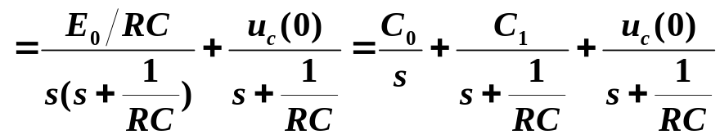
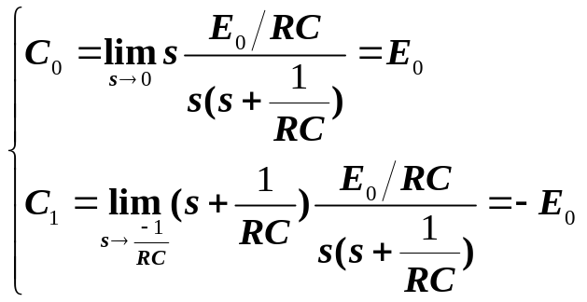
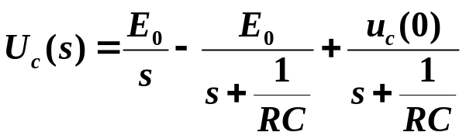
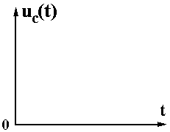
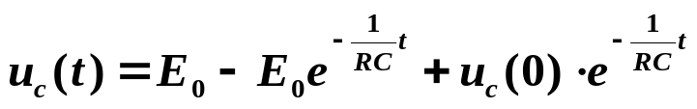



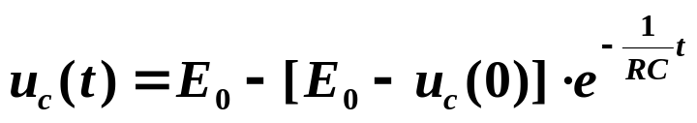
2.1
复习：拉普拉斯变换相关知识

Slide 6


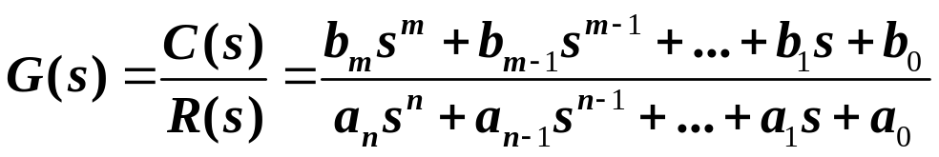
2.2
控制系统的复域数学模型
1. 传递函数
传递函数：
----在零初始条件下，线性定常系统输出量拉氏变换与输入量拉氏变换之比。（零初始条件是指当t≤0时,系统 以及它们的各阶导数均为零）
微分方程与传递函数：
零初始条件

Slide 7
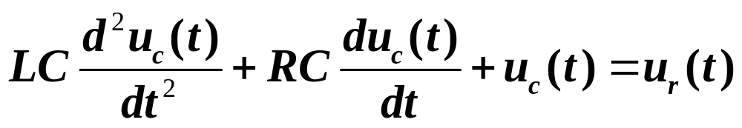
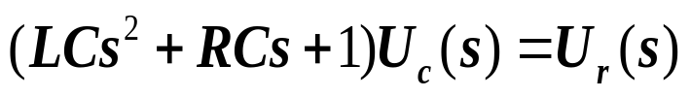
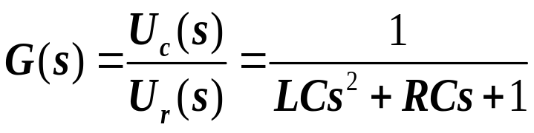
2.2
控制系统的复域数学模型
u_{c}(t)
例2-23 如图所示的RLC电路，试建立以电容上电压 为输出变量，输入电压 为输入变量的传递函数。
u_{r}(t)
R
L
u_{r}(t)
i(t)
C
u_{c}(t)

Slide 8
2.2
控制系统的复域数学模型
■ 传递函数的性质
G(s)是复函数；传递函数G(s)是复变量s的有理真分式函数，m≤n，且所有系数均为实数。
G(s)只与系统自身的结构参数有关；与输入量的形式（幅度与大小）无关。
传递函数G(s)描述了系统输出与输入之间的关系，不提供系统的物理结构信息。
系统传递函数是系统单位脉冲响应k(t)的拉氏变换L[k(t)]， G(s) = L[ k(t) ]。
不同的元部件可以有相同的传递函数；若输入输出变量选择不同，同一部件有不同的传递函数。

Slide 9
2.2
控制系统的复域数学模型
传递函数的局限性
原则上不反映非零初始条件时系统响应的全部信息；
适合于描述单输入/单输出系统；
只能用于表示线性定常系统。

Slide 10
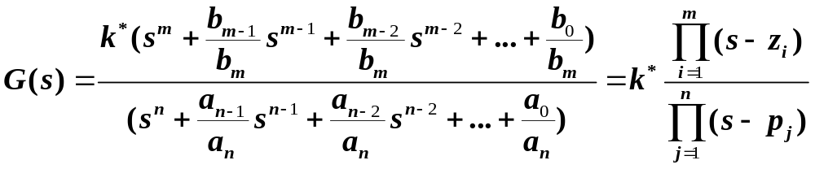
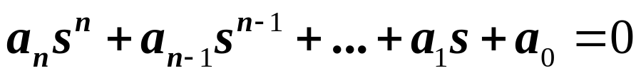
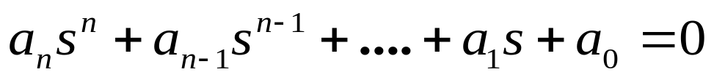
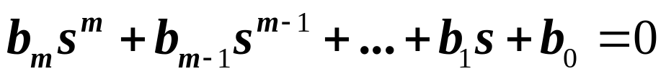
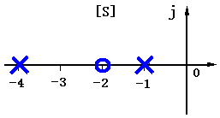
2.2
控制系统的复域数学模型
传递函数的标准形式
根轨迹增益
1.首1标准型
零点
极点
系统的特征方程（特征多项式）
极点： 的根
零点：
的根
系统极点和零点由系统结构与参数确定！！！

Slide 11
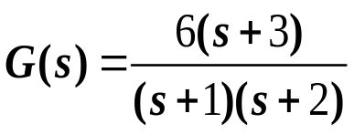


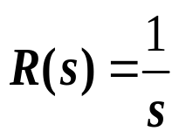

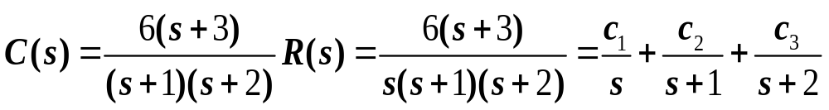

2.2
控制系统的复域数学模型
零极点对系统输出的影响：
自由运动的模态为：
传递函数极点形成自由运动的模态；
传递函数零点不形成自由运动的模态；
传递函数零点影响各模态在响应中的比重；

Slide 12
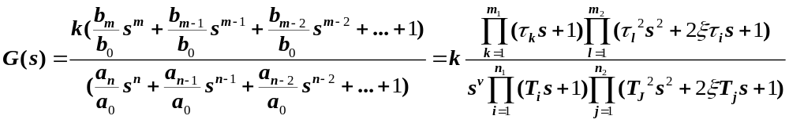
2.2
控制系统的复域数学模型
2.尾1标准型
增益
典型环节：
----不同的物理系统是由许多元件、按不同结构和不同运动原理构成的。但抛开具体的结构和物理特点，研究其运动规律和数学模型的共性可以划分成为数不多的几种典型的数学模型，称为典型环节。
典型环节性质：
1、典型环节与元件并非一一对应的。
2、任一传递函数都可看作典型环节的组合。
3、典型环节只适用于线性定常系统。

Slide 13
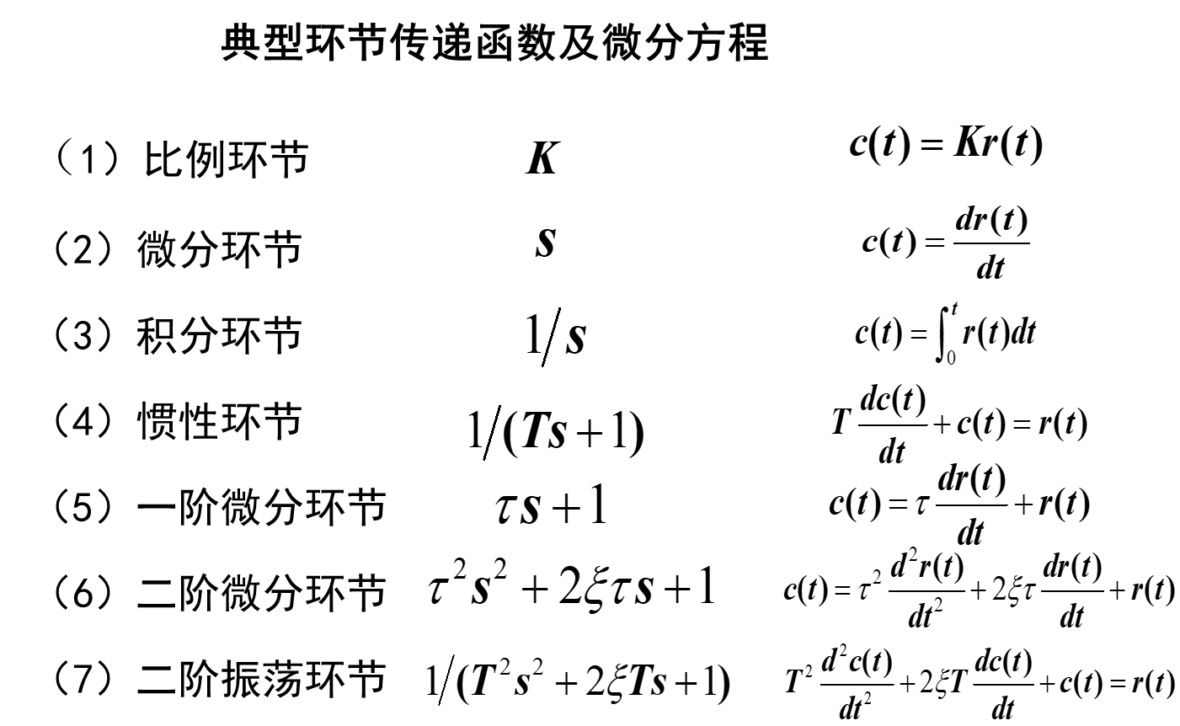
2.2
控制系统的复域数学模型

Slide 14
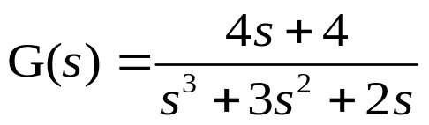
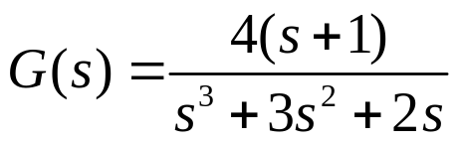
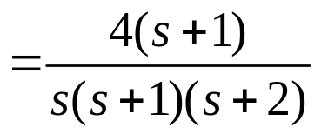
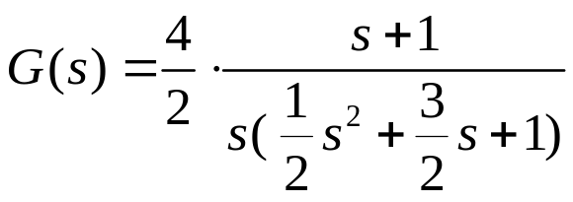
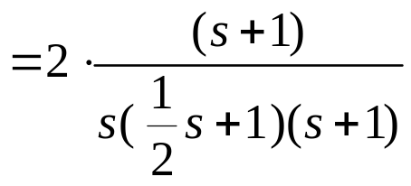

2.2
控制系统的复域数学模型
例2-24 已知
将其化为首1、尾1标准型,并确定其增益。
解：
首1标准型
尾1标准型
增益

Slide 15
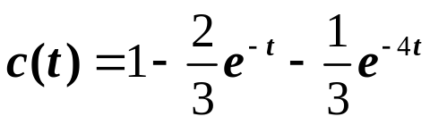
2.2
控制系统的复域数学模型
例2-25 已知某系统在0初条件下的单位阶跃响应为：
试求： （1） 系统的传递函数；
（2） 系统的增益；
（3） 系统的特征根及相应的模态；
（4） 画出对应的零极点图；
（5） 求系统的单位脉冲响应；
（6） 求系统微分方程；
（7） 当 c(0)=-1, c’(0)=0; r(t)=1(t) 时，系统的响应。

Slide 16
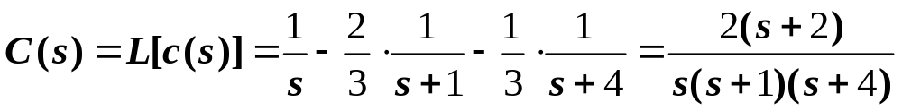

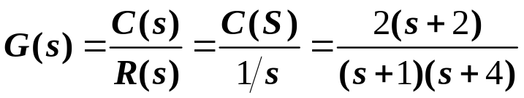
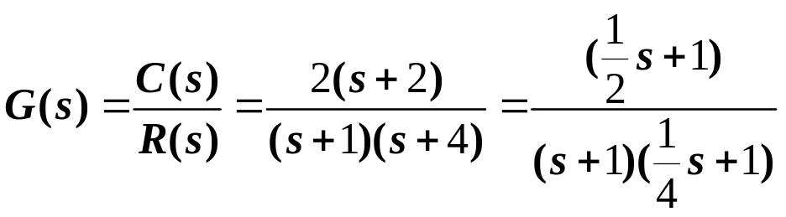

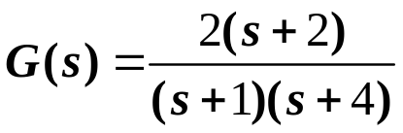
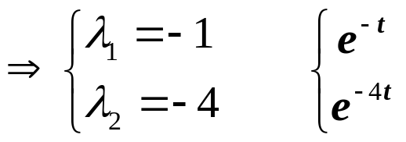
2.2
控制系统的复域数学模型
（1） 系统的传递函数；
（2） 系统的增益；
（3） 系统的特征根及相应的模态；

Slide 17

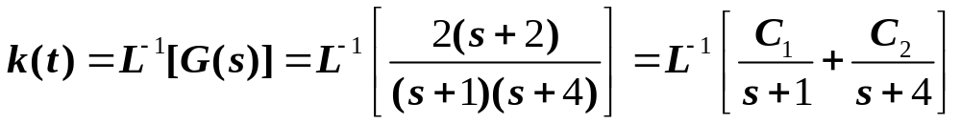
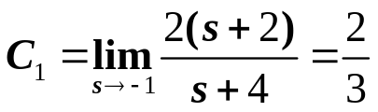
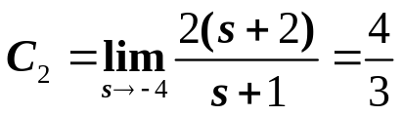
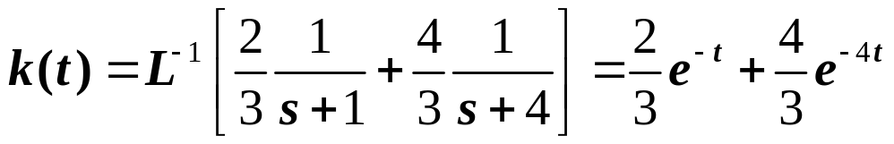
2.2
控制系统的复域数学模型
（4） 画出对应的零极点图；
（5） 求系统的单位脉冲响应；

Slide 18
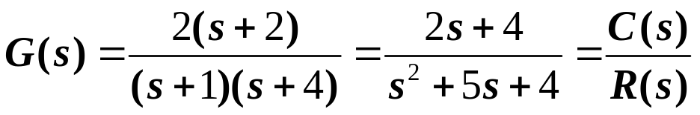


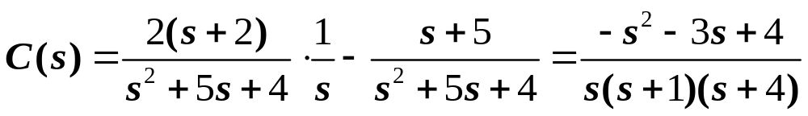
2.2
控制系统的复域数学模型
（6） 求系统微分方程；
交叉相乘：
L反变换：
（7） 当 c(0)=-1, c’(0)=0; r(t)=1(t) 时，系统的响应。

Slide 19
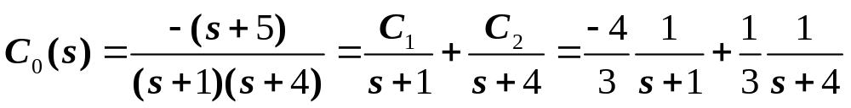
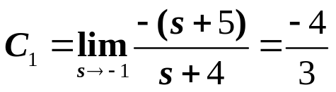



2.2
控制系统的复域数学模型
其中初条件引起的自由响应部分：

Slide 20
2.2
控制系统的复域数学模型
2. 典型元部件传递函数
（1）电位器
（2）电桥式误差角检测器
（3）测速发电机
（4）电枢控制式直流电动机
（5）无源网络

Slide 21







2.2
控制系统的复域数学模型
电位器
线位移、角位移 电压
微分方程：
传递函数：
方框图：

Slide 22





2.2
控制系统的复域数学模型
电桥式误差角检测器
两个相同电位器并联
微分方程：
传递函数：
方框图：

Slide 23







2.2
控制系统的复域数学模型
测速发电机
角速度 电压
微分方程：
传递函数：
方框图：

Slide 24









2.2
控制系统的复域数学模型
电枢控制式直流电动机
电枢电压 转速
微分方程：
传递函数：
负载转矩 转速
微分方程：
传递函数：

Slide 25


2.2
控制系统的复域数学模型
无源网络
R
L
方法1：先列写微分方程，然后在零初始条件下进行拉氏变换，求解传递函数。
u_{r}(t)
i(t)
C
u_{c}(t)
方法2：引用复数阻抗直接列写代数方程，求解传递函数。
R
Ls
传递函数：
u_{r}(t)
i(t)
u_{c}(t)

